Slide 1

Projet Plast’Prod Livrables 1 & 2
RilDev’ - Nov. 2012

Slide 2
Au menu
Introduction
Contexte
Objectifs
Cibles & contraintes
Eléments de pilotage
Méthodes & Organisation
Budget
Spécifications des livrables
Base de données
Architecture
Gestion des droits utilisateurs
Démo
Retours d’expérience
Conclusion

Slide 3
Introduction
Evolution du système d’information Plast’Prod
Quatre livrables sur deux ans :
Intranet et accès client internet
Client lourd pour les commerciaux
Mise en place de l’environnement de production
Accès mobile au suivi de la production

Slide 4
Contexte
Plast’Prod
Spécialiste haut normand de

Slide 5
Objectifs du projet

Slide 6
Objectifs du livrable 1

Slide 7
Objectifs du livrable 2

Slide 8
Cible

Slide 9
Contrainte

Slide 10
Eléments de pilotage

Slide 11
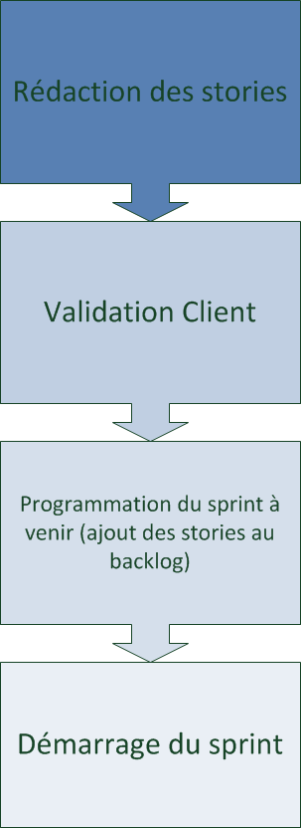
Méthode
Reformulation des besoins
Attribution des taches

Slide 12
Organisation

Slide 13
Budget

Slide 14
…

Slide 15
Spécifications Livrable 1
Zend
Jquery
Qr Code
Simplification du code
Liaison avec la base de données
Génération de fichiers PDF
Gestion des droits d’accès
Nombreux plugins (sélection, tri, boite de dialogue, etc.)
Communauté importante et impliquée
Documentation riche et disponible sur le net
Lisible par beaucoup de périphériques
Réduction des coûts (pas de matériel onéreux)
Utilisation future lors du livrable 4 (Android)

Slide 16
Spécifications Livrable 2
Java SE
Swing
Hibernate
Licence libre
IDE gratuit (Netbeans)
Langage multiplateforme
Robuste et sûr
Multi-taches et dynamique
Bibliothèque graphique connue et approuvée
(appuyé par un plugin Netbeans)
Liaison avec la base de données
Framework open source
Gestion du mode déconnecté

Slide 17
Base de données
Postgres
Multiplateforme
Open source
Suite logicielle fournie intéressante pour la réplication
Simplification des requêtes grâce aux vues et fonctions

Slide 18
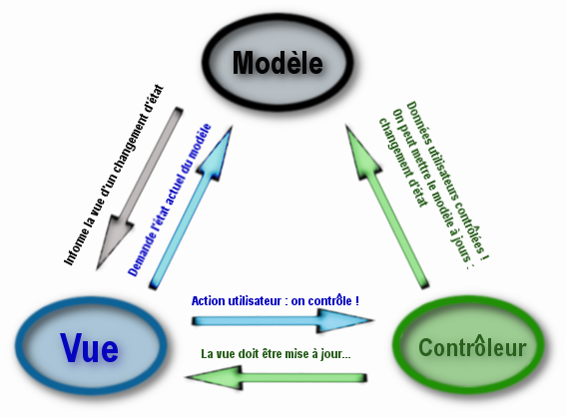
Architecture Livrable 1 & 2

Slide 19
Modélisation

Slide 20
Gestion des droits utilisateurs

Slide 21
Recettage

Slide 22
Recettage

Slide 23
Formation utilisateur

Slide 24
La démo !

Slide 25
Retour d’experience

Slide 26
Conclusion

Slide 27
Des questions ?

